Slide 1

Türkçe Öğreniyoruz
Δρ Ελένη Χαραλάμπους
https://www.e-charalambous.com
elenecharalampous72@gmail.com
18. ΚΟΝU 15 : SIRLI OLAYLARA İNANIR MISINIZ?

Slide 2

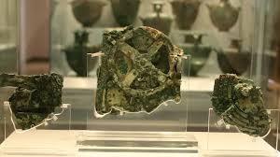
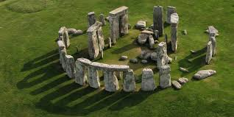
Antikythera Mekanizması (Yunanistan) – 2000 yıllık ilk bilgisayar mı?
Stonehenge (İngiltere) – Gizemli taş halkalar nasıl yapıldı?

Slide 3

Dinleme

Slide 4

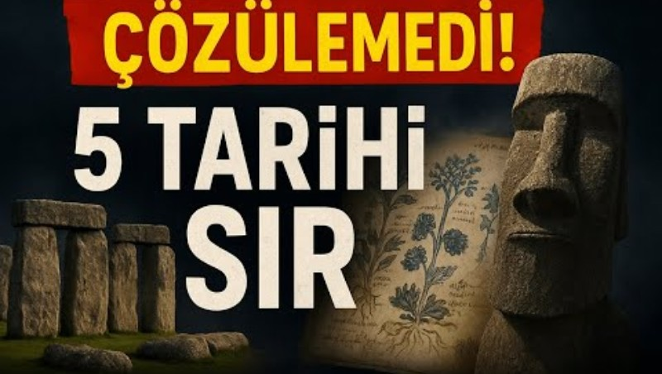
Dikkatlice dinleyin ve boşlukları doldurun!

Slide 5
OKUMA

Slide 6
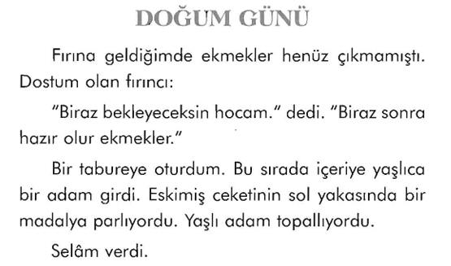
YENİ KELİMELER :
henüz : ακόμα
dost : φίλος
hazır : έτοιμος
tabure : σκαμνί
bu sırada : εκείνη τη στιγμή
içeri : μέσα
yaşlıca : κάπως ηλικιωμένος
girmek : μπαίνω
almak : παίρνω
tane : κομμάτι
bayat : μπαγιάτικος
koymak : βάζω
doğum : γέννηση

Slide 7
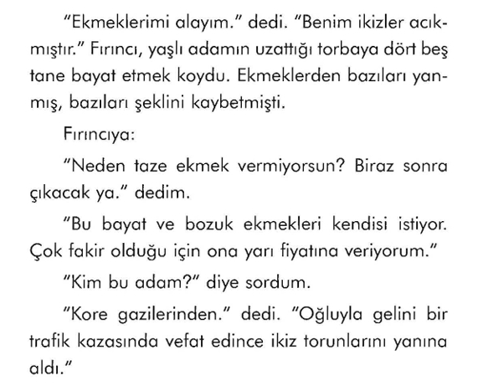
YENİ KELİMELER :
neden : γιατί
taze : φρέσκο
biraz sonra : λίγο μετά
yarı : μισός
fiyat : τιμή
vermek : δίνω
fakir : φτωχός
sormak : ρωτώ
Kore : Κορέα
Gazi : πολεμιστής
oğul : υιός
gelin : νύφη
trafik kazası : αυτοκινητικό δυστύχημα
vefat etmek : πεθαίνω
ikiz : δίδυμοι
torun : εγγονός
yanına almak : παίρνει μαζί του

Slide 8
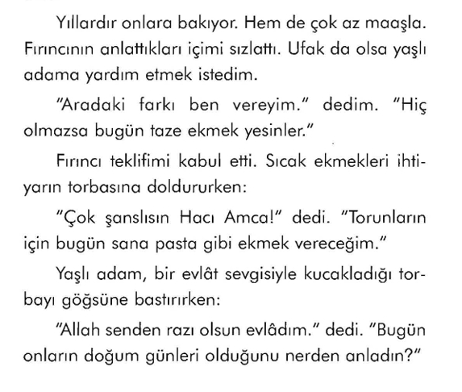
YENİ KELİMELER :
yıllardır :εδώ και χρόνια
bakmak : προσέχω
maaş : μισθός
ufak : μικρός
yardım etmek : βοηθώ
istemek : θέλω
farkı : διαφορά
hiç olmazsa : τουλάχιστον
teklif : πρόταση
kabul etmek : αποδέχομαι
sıcak : ζεστός
ihtiyar : ηλικιωμένος
torba : : σακούλα
doldurmak : γεμίζω
şanslı : τυχερός

Slide 9
KONUŞMA

Slide 10

ARKADAŞLARIN ARASINDA
Diyalogda şunları kullanın :
Βugün Bermuda Üçgeni'ni konuşuyoruz.
Bence hiçbir gizem yok.
Orada hava durumu çok hızlı değişiyor.
Bazen ani fırtınalar çıkıyor.
Gemiler ve uçaklar bu teknik sorunlar
yüzünden kaza yapıyor.
Bilim bize bunu söylüyor.
Βen bu fikre katılmıyorum!
Radarlar neden aniden bozuluyor?
Bence orada bizim bilmediğimiz, dünyaca ünlü bir sır var.
Ben geçen yıl televizyonda bir belgesel izledim.
Ben çok korkuyorum, oraya asla gitmek istemiyorum!

Slide 11
YAZMA

Slide 12
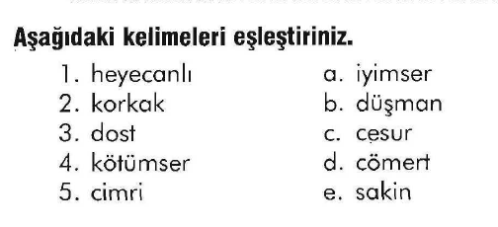
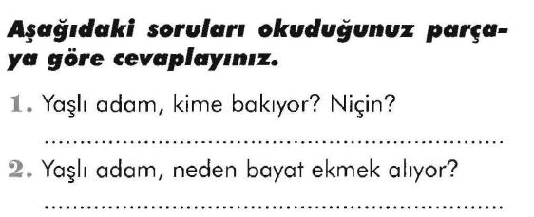
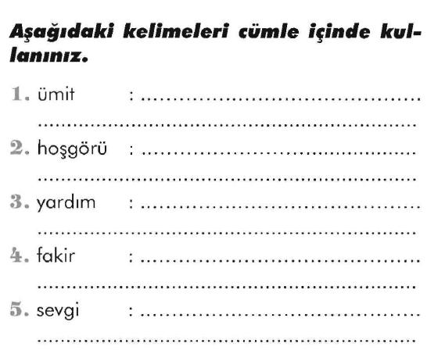
ΚΟΝU 15 SIRLI OLAYLARA İNANIR MISINIZ ?

Slide 13
TEKRAR

Slide 14
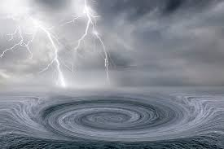
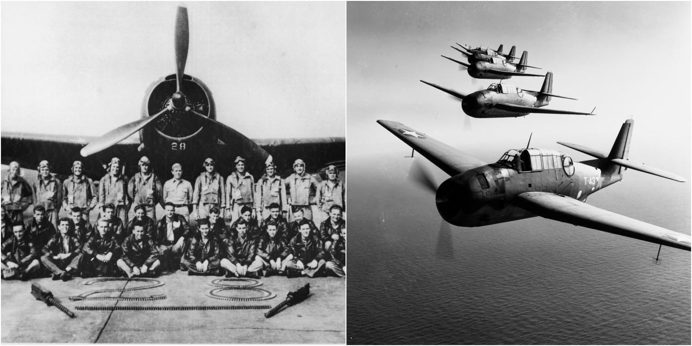
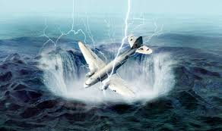
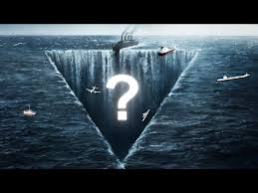
Aşağıdaki cümleleri doğru resimlerle eşleştiriniz!
1
En ünlü olay, 1945 yılında Amerikan ordusuna ait beş askeri uçağın (Flight 19) burada hiçbir iz bırakmadan yok olmasıdır.
2
Bermuda Şeytan Üçgeni, Atlantik Okyanusu'nda yer alan gizemli bir bölgedir.
3
Uzun yıllar boyunca bu bölgede birçok gemi ve uçağın aniden kaybolduğu iddia edilmiştir.
4
Αni hava değişimleri, şiddetli fırtınalar ve deniz tabanından çıkan metan gazı bu kazalara neden olmaktadır

Slide 15
Yunanca ve Türkçe Karşılaştırması

Slide 16


Aşağıdaki Türkçe ve Yunanca cümleleri eşleştiriniz. Hangi cümleler aynı anlama geliyor?
  Οι απότομες καιρικές αλλαγές, οι σφοδρές καταιγίδες και το αέριο μεθάνιο που αναβλύζει από τον πυθμένα της θάλασσας προκαλούν αυτά τα δυστυχήματα.
  Το Τρίγωνο των Βερμούδων αποτελεί μια γεωγραφική περιοχή του Ατλαντικού Ωκεανού, η οποία έχει συνδεθεί με πλήθος ανεξήγητων φαινομένων.
  Το γεγονός που εκτόξευσε τη φήμη του Τριγώνου ήταν η ολοκληρωτική εξαφάνιση της "Πτήσης 19" το 1945, όταν πέντε στρατιωτικά αεροπλάνα των ΗΠΑ χάθηκαν κυριολεκτικά από προσώπου γης.
  Επί δεκαετίες, υποστηρίζεται ότι στην περιοχή αυτή σημειώνεται αιφνίδια εξαφάνιση πολυάριθμων πλοίων και αεροσκαφών.
En ünlü olay, 1945 yılında Amerikan ordusuna ait beş askeri uçağın (Flight 19) burada hiçbir iz bırakmadan yok olmasıdır.
Bermuda Şeytan Üçgeni, Atlantik Okyanusu'nda yer alan gizemli bir bölgedir.
Uzun yıllar boyunca bu bölgede birçok gemi ve uçağın aniden kaybolduğu iddia edilmiştir.
Αni hava değişimleri, şiddetli fırtınalar ve deniz tabanından çıkan metan gazı bu kazalara neden olmaktadır

Slide 17

Öztürk, T., Akçay, S., Yiğit, A., Taşdemir, E., & Başak, S. S. (2005α). Gökkuşağı Türkçe: Ders Kitabi 2. Dilset Yayınları.
Öztürk, T., Akçay, S., Yiğit, A., Taşdemir, E., & Başak, S. S. (2005b). Gökkuşağı Türkçe: Çalışma Kitabi 2. Dilset Yayınları.

Slide 18

Ders bitti.
Ders bitti.
Ders bitti.
Ders bitti.
Ders bitti.

Slide 19

www.e-charalambous.com

